Slide 1

B형 간염 이해하기

Slide 2

B형 간염이 왜 중요한가요?
B형 간염은 치료하지 않고 방치할 경우 심각한 간 손상과 간암을 유발할 수 있기 때문에 중요합니다.
만성 B형 간염은 우리 지역사회에서 흔한 질환입니다.
만성 B형 간염은 누구에게나 영향을 미칠 수 있습니다.

Slide 3

오늘 우리가 이야기할 내용…
만성 B형 간염 중심으로 B형 간염에 대해 알아야 할 사항
B형 간염에 걸리는 경로와 가능한 증상
검사 대상자
검사 장소 및 방법
B형 간염의 예방과 치료
누구에게 말하고 누구에게 말하지 않는가
자세한 정보를 얻을 수 있는 곳

Slide 4

B형 간염이란?
간염은 간의 염증을 의미합니다
B형 간염은 B형 간염 바이러스에 의해 발생하는 간 감염입니다
이는 급성(단기) 또는 만성(장기)일 수 있습니다
만성 B형 간염은 간 손상과 간암을 유발할 수 있습니다
만성 B형 간염에 걸린 많은 사람들은 자신이 이 병에 걸렸다는 사실을 모르고 있습니다.
호주에서 만성 B형 간염에 걸린 대부분의 사람들은 B형 간염이 흔한 국가에서 태어났습니다

Slide 5

B형 간염에 걸리면 어떻게 되나요?
급성(단기)
만성(장기)
급성 B형 간염은 사람(보통 성인)이 6개월 이내에 바이러스를 제거하는 경우입니다.
만성 B형 간염은 감염이 6개월 이상 지속되는 경우입니다.
일단 제거되면 B형 간염 바이러스에 다시 감염될 수 없으며 다른 사람에게 전염시킬 수 없습니다.
만성 B형 간염은 간 손상(간경변)과 간암을 유발할 수 있습니다.

Slide 6

사람이 B형 간염에 걸릴 때 나이가 어릴수록 성인이 되어 만성 B형 간염에 걸릴 위험이 높아집니다
성인이 되어 만성 B형 간염에 걸릴 사람의 대략적인 수
감염된 아기의 90%는 바이러스가 사라지지 않고 만성 B형 간염으로 발전합니다
B형 간염 바이러스에 감염된 성인의 95%가 6개월 이내에 완치됩니다

Slide 7
만성 B형 간염은 간에 어떤 영향을 미치나요?
건강한 간
급성 B형 간염
만성 B형 간염
간 손상(간경변)
간암
지금 검사를 받으면 향후 간 합병증을 예방하는 데 도움이 될 수 있습니다!

Slide 8

B형 간염은 어떻게 걸리나요?
B형 간염에 걸린 사람의 체액(혈액, 정액, 타액 또는 질액)이 다른 사람의 몸에 들어갈 때.
B형 간염(급성 또는 만성) 에 걸린 사람과 보호 장치 없이 성관계를 가짐으로써
약물 주입을 위한 장비 공유를 통해
면도기, 또는 문화적 의식에 사용되는 것을 포함하여 피가 포함되어 있을 수도 있는 기타 개인 물품을 공유함으로써
이는 너무 적은 양이어서 보이지 않는 혈액을 포함합니다

Slide 9
만성 B형 간염은 어떻게 감염되나요?
아기에게 백신 투여가 되지 않은 경우 B형 간염(급성 또는 만성)에 걸린 산모로부터 출생 시 아기에게 감염.
B형 간염에 걸린 어린이로부터 덮여 있지 않은 피부 상처를 통해 다른 어린이에게로 감염.
감염된 아기의 90%는 바이러스가 사라지지 않고 만성 B형 간염으로 발전합니다
B형 간염 바이러스에 감염된 성인의 95%가 6개월 이내에 완치됩니다

Slide 10
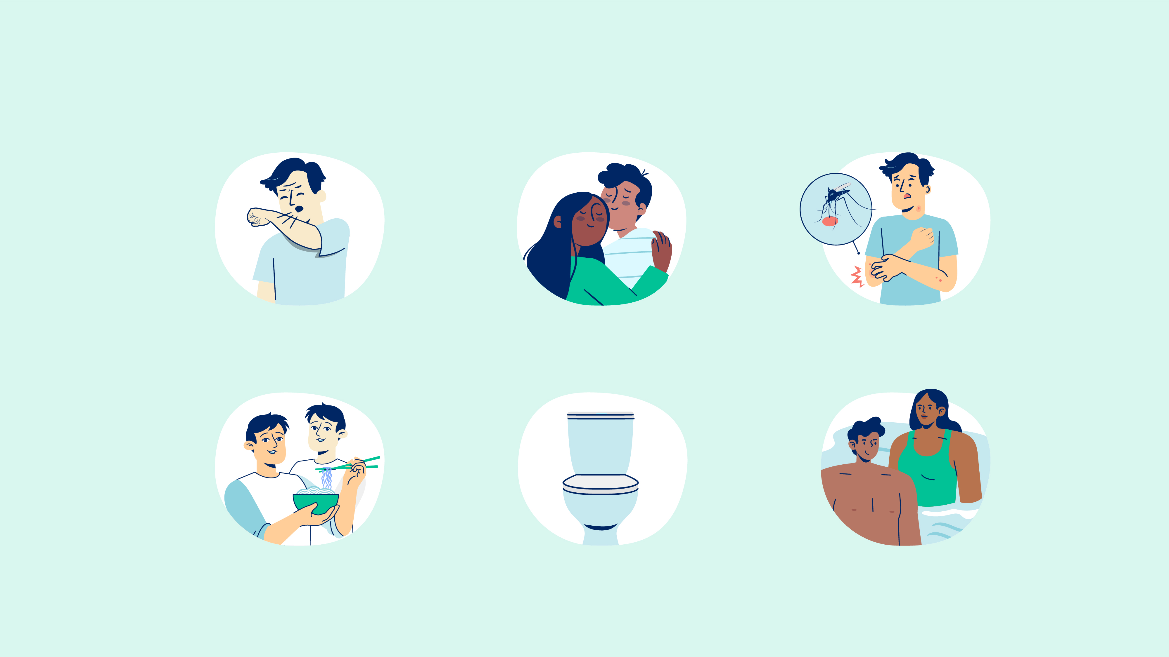
다음을 통해 B형 간염에 걸릴 수는 없습니다…
기침 또는 재채기
포옹, 키스 또는 손 잡기
모기 또는 기타 곤충 물림
음식, 식기, 음료수 잔을 공유
욕실과 화장실을 공유
수영장

Slide 11

B형 간염의 증상은 무엇인가요?
복통
짙은 소변
피로
메스꺼움, 구토 또는 식욕 부진
옅은 대변
노란색 피부와 눈(황달)
급성 B형 간염
몸의 오른쪽 복통
아픔, 통증 및 발열
불안 또는 우울증
당뇨병
메스꺼움, 구토 또는 식욕 부진
피부 발진 또는 피부 가려움증
노란색 피부와 눈(황달)
만성 B형 간염

Slide 12

만성 B형 간염에 걸렸는지 여부를 알 수 있는 유일한 방법은 혈액 검사를 받는 것입니다
이는 빠르고 쉽습니다

Slide 13

B형 간염 검사를 받으시나요?
검사 결과를 통해 다음과 같은 사실을 확인할 수 있습니다:
만성 B형 간염 감염 여부 및 케어와 치료가 필요한지 여부
B형 간염에 대한 보호가 형성되어 재발될 수 없는지 여부
B형 간염에 대한 보호가 없어 B형 간염 예방 접종이 필요한지 여부.
B형 간염에 대한 혈액 검사에는 여러 가지 유형이 있으며 쉽고 비밀이 보장됩니다.
다음에서 B형 간염 검사를 받을 수 있습니다:
일반의(GP)
NSW 성 보건 클리닉 (NSW Sexual Health clinics)
가족 계획 Australia (Family Planning Australia)

Slide 14
누가 B형 간염 검사를 받아야 하나요?
B형 간염이 흔한 국가에서 태어났거나 살았던 경우, B형 간염 검사를 받는 것이 중요합니다
다음과 같은 경우에도 B형 간염 검사를 받는 것이 중요합니다:
가족 중에 B형 간염에 걸린 사람이 있는 경우
B형 간염에 걸린 사람과 함께 생활
콘돔 없이 성관계를 가짐
해외에서 사용된 장비가 깨끗하지 않은 의료, 치과 또는 미용 시술을 받은 적이 있음
C형 간염 또는 HIV에 감염됨
약물이나 스테로이드를 주사했음
해외에서 수혈을 받았거나 1990년 이전에 호주에서 수혈을 받음.

Slide 15

만성 B형 간염 치료
만성 B형 간염에 걸렸다면, 간 손상은 언제든지 발생할 수 있으므로 정기적으로 (6-12개월마다) 의사를 만나 간 건강 상태를 점검해야 합니다.
치료를 통해 간 손상을 줄이고 간암의 위험을 줄일 수 있습니다.
치료가 필요한지 여부를 의사가 알려줄 것입니다

Slide 16

B형 간염 감염으로부터 어떻게 자신을 보호하나요?
백신 접종
백신 접종은 B형 간염을 예방하는 가장 좋은 방법입니다.
호주에서 B형 간염 백신 접종은 다음 대상자에 대해 무료입니다:
신생아
어린이와 청소년
가족 B형 간염에 걸린 사람과 밀접하게 접촉한 사람.
B형 간염 백신 접종에 대해 의사에게 문의하십시오

Slide 17
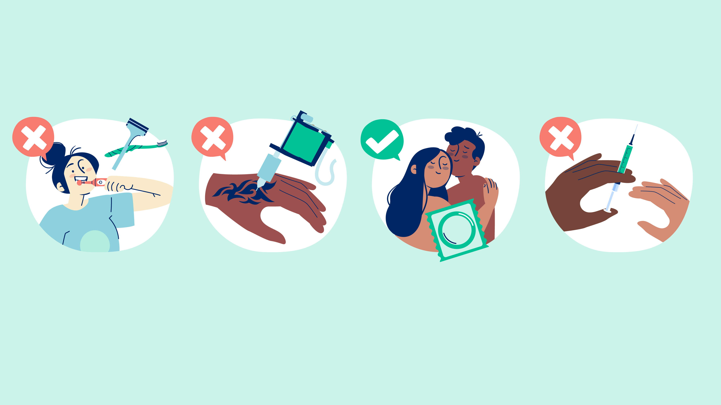
B형 간염의 확산을 막는 다른 방법들
혈액 대 혈액 접촉을 피하세요: 면도기, 칫솔 또는 기타 개인 물품을 공유하지 마세요
문신, 피어싱 또는 기타 전통적인 관행을 위한 장비 혹은 바늘을 공유하지 마세요
성관계를 가질 때는 항상 콘돔과 윤활제를 사용하세요
약물 주입에 사용되는 주사기나 장비를 공유하지 마세요

Slide 18

B형 간염에 대한 낙인 이해하기
바이러스성 간염에 걸린 많은 사람들은 다음과 같은 이유로 B형 간염과 관련된 낙인에 영향을 받습니다:
그들이 어떻게 B형 간염에 걸렸는지에 대한 편견들
B형 간염과 관련된 행동.
이러한 편견은 B형 간염 상태를 공개하려는 개인의 의지에 영향을 미칠 수 있습니다.
낙인은 의료 및 지원에 장벽을 만듭니다.

Slide 19

누구에게 말하고 누구에게 말할 필요가 없는가
법에 따라 다음의 경우 반드시 사람들에게 말해야 합니다:
헌혈할 때
장기와 정자를 기증할 때
보험에 가입할 때
호주 국방군에 입대하는 경우
호주에 거주하기 위해 비자를 신청할 때
의료 시술을 하는 의료 종사자인 경우
다음과 같은 사람들에게 말할 필요는 없습니다:
직장 상사
함께 일하거나 함께 학교에 다니는 사람들
가족
의료 전문인

Slide 20

도움을 받을 수 있는 곳
Your doctor or GP - 귀하의 의사 또는 GP
Liver clinics and specialists - 간 클리닉 및 전문의
1800 803 990 www.hep.org.au
메디케어 필요 없음
Sexual health clinics - 성 건강 클리닉 - 1800 451 624
www.health.nsw.gov.au/sexualhealth
Multicultural HIV and Hepatitis Service - 다문화 HIV 및 간염 서비스 www.mhahs.org.au
Hepatitis NSW – NSW 간염 - 1800 803 990 www.hep.org.au

Slide 21
모국어로 도움이 필요하시나요?
의사 또는 의료 제공자와 모국어로 대화하길 원하시는 경우:
번역 및 통역 서비스(TIS)에 13 14 50으로 전화하십시오.
이 서비스는 무료이며 비밀이 유지됩니다.
접수 담당자에게 무료 통역사를 예약해 달라고 요청하십시오.
21

Slide 22

오늘 우리가 배운 것이 무엇일까요?
참인가요 거짓인가요?
콘돔 없이 성관계를 가지면 B형 간염에 걸릴 수 있다.
B형 간염에 걸렸다는 것을 알 수 있는 유일한 방법은 피부가 노랗게 변할 때이다.
비타민을 복용하고 건강한 음식을 섭취함으로써 B형 간염에 걸리지 않도록 자신을 보호할 수 있다.
해외에서 문신을 한 적이 있고 사용된 장비가 깨끗한지 확실하지 않은 경우 검사를 받아야 한다.

Slide 23

기억해야 할 중요한 메시지
B형 간염은 B형 간염 바이러스에 의해 발생하는 간 감염입니다
만성 B형 간염(장기)은 우리 지역사회에서 흔한 질환입니다
만성 B형 간염은 출생 시 산모로부터 아기에게 전파됩니다
B형 간염에 걸렸는지 알 수 있는 유일한 방법은 B형 간염 혈액 검사를 받는 것입니다
치료가 가능합니다. 치료는 안전하고 효과적입니다
치료하지 않으면 만성 B형 간염은 간 손상과 간암으로 이어질 수 있습니다.

Slide 24

질문 있으세요?

Slide 25

August 2025
개발자: NSW Multicultural HIV and Hepatitis Service
(NSW 다문화 HIV 및 간염
서비스)
(MHAHS) mhahs.org.au

